Slide 1
第4课 圆满的误会
（1）

Slide 2
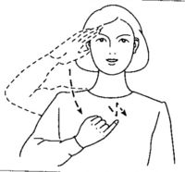
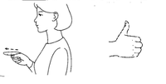
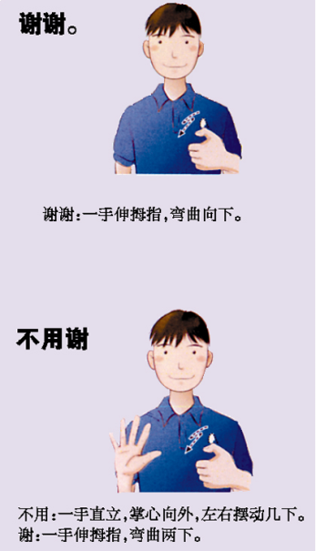
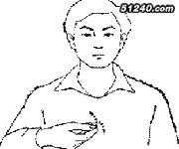
手语
你好
对不起
没关系

Slide 4
哪里哪里
阿里夸小王的女朋友：“你的女朋友太漂亮了！”
小王很得意，但还是说：“哪里哪里，谢谢！”
阿里愣了一会，然后很疑惑地说：“眼睛漂亮，鼻子漂亮……哪儿都很漂亮啊。”

Slide 5
吸引
~顾客
~过来 ~住
受到~ 被~
吸引
（1）老人讲的故事非常有意思，把大家的注意力都完全___________了。
（2）那家商店正在搞打折活动，____________。
吸引住了
吸引了很多顾客

Slide 6
体贴
十分~
[对父母]很~
~父母
~得不得了
体贴
每天早上上班之前，妻子都为他准备好了要穿的衣服和午餐，_______________。
甲：你将来想要一个男孩还是一个女孩？
乙：女孩吧。我觉得女孩子_______________。
对他非常体贴
对父母更体贴

Slide 7
生词
圆满
误会
手语
吸引
视线
义工
定期
聋哑
熟练
一向
乐于助人
残疾
电子邮箱
意外
电子邮件
进出口
约
沟通
障碍
健全
比画
苦恼
察觉
异常
体贴
罗晓兰
吴天宇

Slide 8
语法1：一向
老王这个人一向认真负责，把工作交给他，我很放心。
我妈妈一向脾气很好，跟谁都没有矛盾。
北京的气候一向很干燥。

Slide 9
即时练习
◇ 用“一向”回答问题：
李老师的性格怎么样？→
北京的冬天怎么样？→
小王这个人办事认真不认真？→
你昨天为什么不跟我们一起去唱歌？→

Slide 10
练习 一向/一直
他从早上到中午（ ）在打球。
他待人（ ）热心。
你这样（ ）努力下去，一定会成功的。
他这个人（ ）不爱说话。
一直
一向
一直
一向

Slide 11
语法2：赶快
老师让你赶快去一下他的办公室。
妈妈对小明说：“赶快起床！要迟到了！”
听到敲门声，妈妈赶快去开门。

Slide 12
即时练习
◇ 用“赶快”完成句子：
爷爷病得很厉害，_______________________。
上课时间已经到了，________________。
突然下起了大雨，我________________________。
听到楼下有人喊我的名字，______________________。
听说孩子在学校发烧了，妈妈______________。
咱们赶快把他送到医院去吧
咱们赶快走吧
赶快打开了伞
我赶快答应了一声/我赶快伸头去看
赶快来到了学校

Slide 13
语法3：转眼
真快啊，转眼，快到期中考试了。
时间过得真快，转眼之间孩子们都长大了。
没觉得自己老了，可一转眼就该退休了。

Slide 14
即时练习
◇ 用“转眼”改说句子：
刚才还在下雨，可是很快太阳就出来了
我们已经上大学三年级了，很快就要毕业了。
马上就要期末考试了，我们心里都很紧张。
我一直把女儿当成小孩子，没感觉到她的成长，可她马上就要上大学了。

Slide 15
课文：
罗晓兰和吴天宇是怎么认识的？
公交车站 不远处 一男一女 用……交流 吸引
义工 定期 聋哑学校 熟练
看得出来 一向 乐于助人 赶快 为了 留下
第二天 意外 电子邮件

Slide 16
小结；作业
重点词：吸引、体贴
语法：一向、赶快、转眼
课文：
（1）罗晓兰和吴天宇是怎么认识的？
（2）他们是怎么交往的？
（3）她为什么心里很苦恼？为什么难过？

Slide 17
预习
生词26—49
重点词：矛盾，说服，脾气，积极，回报
语法：顿时，不出……所料，亲眼
课文（7-9）：
吴天宇是怎么向罗晓兰表白的？她是什么反应？
父母同意他们恋爱吗？她是怎么说服父母的？

